Slide 1
Vertriebspräsentation IDEAL TotalProtect
01.03.2019

Slide 2
Agenda
  Einführung
  Produktvorstellung
  Verkaufsansätze
  Prämien
  Goldener Bulle
  Verkaufsunterlagen
  Risikoprüfung
  Marktvergleich
  Zusammenfassung

Slide 3
Einführung

Slide 4


Einführung
Erfolgversprechende Zusammenarbeit im Rahmen der Versicherungsfabrik 2.0
Produktschmiede
Rückversicherer
Erstversicherer
Risikoträger
Bestandsführung
IDEAL TotalProtect

Slide 5

Einführung
Beispiel: IDEAL-Familie: Anna, Marco und die kleine Lisa
  beide Eltern sind berufstätig
  gemeinsame Arbeitsteilung und Unterstützung
  im Alltag
  Immobilienfinanzierung

Slide 6
Einführung
Beispiel: IDEAL-Familie: Anna, Marco und die kleine Lisa
  Was passiert, wenn ein Elternteil plötzlich schwer erkrankt?

Slide 7

Einführung
Beispiel: IDEAL-Familie: Anna, Marco und die kleine Lisa
  Was passiert, wenn ein Elternteil plötzlich schwer erkrankt?
  Im Krankheitsfall ist immer die gesamte Familie betroffen.
  Von heute auf morgen ist nichts mehr, wie es war. Der Alltag muss neu organisiert werden.

Slide 8
Einführung
Beispiel: IDEAL-Familie: Anna, Marco und die kleine Lisa
Die gute Nachricht…
  Dank des medizinischen Fortschritts haben sich die Überlebensraten deutlich verbessert
    über 50% aller Menschen mit einer Krebsdiagnose leben nach 5 Jahren noch
    Rückgang der Todesfälle durch Schlaganfall um 40% seit 1998
    3 von 4 überleben Herzinfarkt
  Die Erholung von schweren Erkrankungen kann oft Jahre dauern.
Was häufig bleibt, sind körperliche Einschränkungen und ein erhöhter Finanzbedarf.

Slide 9
Einführung
Was passiert im Krankheitsfall?
  Weniger Einkommen (Längere Arbeitsunfähigkeit, ggf. berufliches Kürzertreten)
  Unveränderte Kosten (Miete, Ratenzahlungen, Lebenshaltungskosten)
  Absicherung des laufenden Einkommens
  Rentenzahlung zur Sicherung der Lebenshaltung
  Für finanzielle Zusatzbelastungen fehlt häufig das Geld…
dauerhafte Leistung
dauerhafte Kosten
Berufsunfähigkeit
& Grundfähigkeit

Slide 10

Einführung
Bei einer schweren Erkrankung entstehen zusätzliche Kosten
Zusätzliche Kosten
einmalige Leistung
IDEAL TotalProtect

Slide 11
Produktvorstellung

Slide 12
Produktvorstellung
IDEAL TotalProtect
hilft mit einer
Einmalzahlung
bei schwerer Erkrankung.

Slide 13
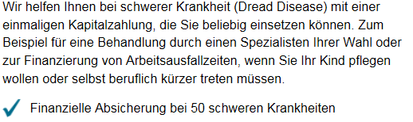



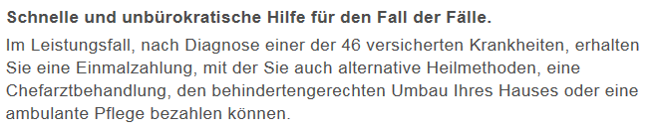


Produktvorstellung
Wettlauf um die größte Anzahl versicherter Krankheiten
Was passiert, wenn der Kunde die
47. schwere Erkrankung bekommt?

Slide 14
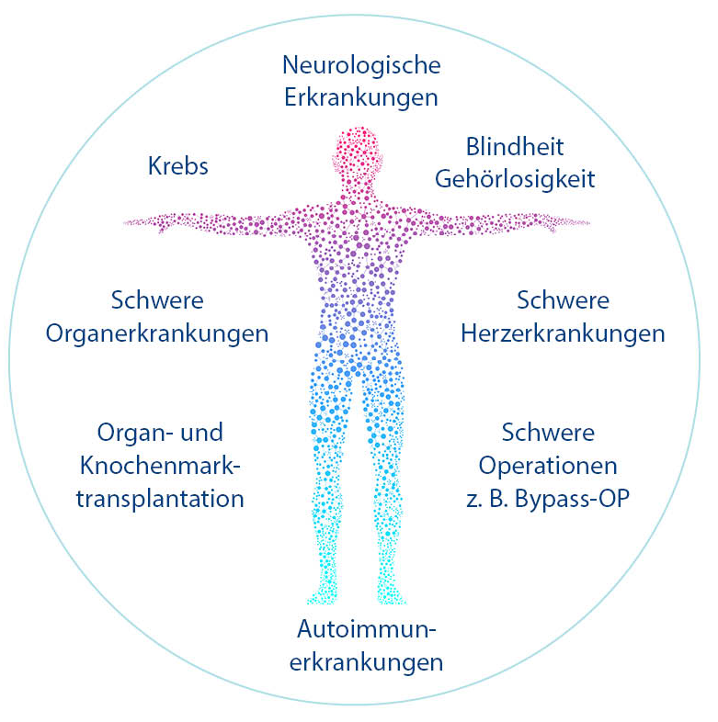
Produktvorstellung
IDEAL TotalProtect ist anders!
  Bei uns gibt es keine Lotterie auf bestimmte
  Krankheiten!
  Bei IDEAL TotalProtect sind die gesamten
  Krankheitsbereiche abgesichert.
IDEAL TotalProtect leistet bei allen schweren und dauerhaften Erkrankungen sowie bei Tod.
Alleinstellungs-merkmal

Slide 15
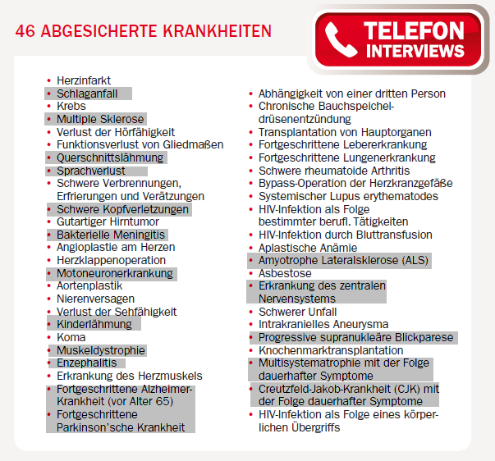
Produktvorstellung
Vergleich mit „Schwere Krankheiten Vorsorge“ der Canada Life
Liste der
Canada Life
  Liste enthält neurologische Erkrankungen, die alle zu ähnlichen Einschränkungen führen
    Lähmungen
    Einschränkung der intellektuellen Fähigkeiten
    Sprach-, Seh-, Schluckstörungen, usw...

Slide 16
Produktvorstellung
Vergleich mit „Schwere Krankheiten Vorsorge“ der Canada Life
Liste der
Canada Life
  Liste enthält neurologische Erkrankungen, die alle zu ähnlichen Einschränkungen führen
    Lähmungen
    Einschränkung der intellektuellen Fähigkeiten
    Sprach-, Seh-, Schluckstörungen, usw...
  IDEAL TotalProtect versichert „neurologisch bedingte, dauerhafte Einschränkungen des täglichen Lebens.“
  Darunter fallen alle neurologischen Erkrankungen – auch solche, die bei Canada Life fehlen.
  Die Leistung erfolgt ab einem definierten Schweregrad (wie üblich).

Slide 17
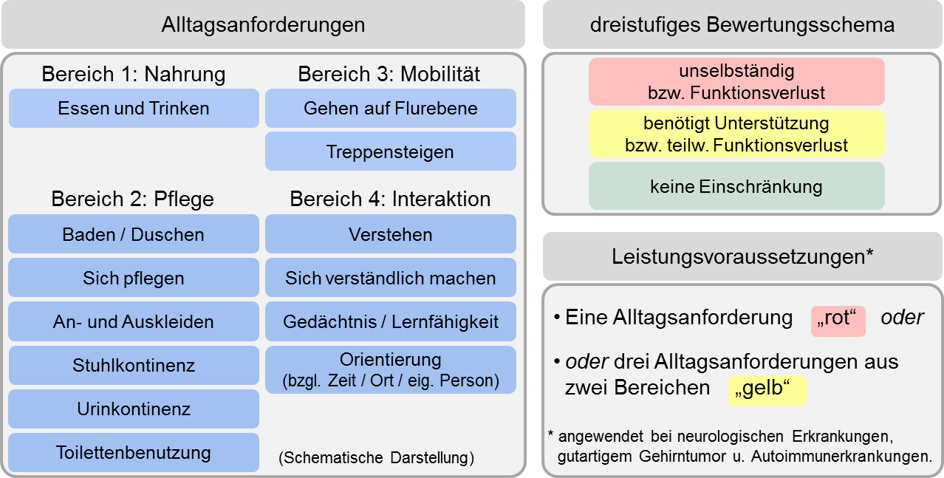
Produktvorstellung
Wann erfolgt die Leistung?
  Beispiel „Neurologische Erkrankungen“ – Einschätzung des funktionalen Status
  Fazit:
  Leistungsauslösend ist der Gesundheitszustand, NICHT die Erkrankung
  Folglich werden ALLE neurologischen Erkrankungen versichert.

Slide 18
Produktvorstellung
IDEAL TotalProtect
bietet zudem eine einzigartige
Catch - All - Komponente.

Slide 19

Produktvorstellung
Catch-All – Auch Sonderfälle sind versichert
IDEAL TotalProtect leistet außerdem bei…
1) Erwerbsunfähigkeit,
  dauerhaft und vollständig ohne Aussicht auf Besserung
2) jeder unheilbaren Krankheit,
  die nicht mehr behandlungsfähig ist und durch die der Todesfall innerhalb von zwölf Monaten zu erwarten ist
3) Koma und künstlichem Koma >250 Stunden
  Behandlung unter Einsatz einer Beatmungsmaschine
  für Zeitraum > 250 Stunden
Alleinstellungs-merkmal

Slide 20

Produktvorstellung
Catch-All – Auch Sonderfälle sind versichert
  Umfassender Versicherungsschutz
  Abgesichert ist der Gesundheitszustand,
  auf die spezielle Erkrankung kommt es nicht an
  Versicherungsschutz auch gegen Krankheiten, die heute…
    noch nicht existieren
    noch nicht zu Einschränkungen führen
    (z.B. Antibiotika-Resistenz)
  Leistung ist eine Einmalleistung

Slide 21

Produktvorstellung
Wann erfolgt die Leistung?
  Zu jedem Krankheitsbereich findet sich in den AVB (Anlage 1) eine genaue Formulierung.
  Präzise Beschreibung, welche Einschränkungen der Gesundheit
  für eine Leistung vorliegen müssen
  Bei der Beschreibung der Leistungsvoraussetzung kann auf
  medizinische Fachbegriffe leider nicht verzichtet werden.
  Lösung: Lexikon im Anhang der AVB mit Übersetzungen der
  Krankheitsbereiche in kundenverständliche Sprache

Slide 22
Produktvorstellung
Tarifmerkmale
Eintrittsalter
18 - 62 Jahre
Zahlweise
einmalig, jährlich, monatlich
Versicherungssumme
12.000 - 250.000 € (zzgl. Plussumme)
Laufzeit
5 - 15 Jahre mit Anschlussgarantie (max. bis zum 67. Lebensjahr)
Todesfallleistung
In Höhe der VS (unabhängig davon, ob eine schwere Erkrankung vorlag)
Überschussbeteiligung
Laufende ÜB → verzinsliche Ansammlung
Plussumme (20%)
Risikoprüfung
Trennung Nichtraucher / Raucher / Starkraucher (> 20 Zigaretten)
Fragen zu Größe, Gewicht, Beruf, Freizeit, Gesundheitszustand
Nachversicherungs-garantie
Ereignisbezogen (u.a. bei Heirat, Geburt eines Kindes, Immobilienkauf…)

Slide 23
Produktvorstellung
Tarifmerkmale
  Ereignisbezogene Nachversicherungsgarantie
  u.a. bei Heirat, Scheidung, Geburt eines Kindes, Gehaltserhöhung,
  Kauf einer Immobilie, Senkung der Plussumme
  Rahmenbedingungen
    Max. 5 Erhöhungen (bis max. Endalter 55)
    mind. 12 Monate müssen zwischen zwei Ereignissen liegen
    Erhöhung bis zu 30% der ursprünglichen Summe je Ereignis
    Mind. 12.000 €, max. 50.000 €
    Unter- / Obergrenze muss eingehalten werden
Wichtiger Hinweis:
Die Nachversicherungsgarantie ist somit erst bei Verträgen mit einer VS ≥ 40.000 € möglich!

Slide 24
Produktvorstellung
Warum maximal 15 Jahre Laufzeit?

Slide 25
Produktvorstellung
Entwicklung Herzinfarkttherapie
-55 | 1964 | Medizin stand Herzinfarkten hilflos gegenüber; Behandlung durch Bettruhe
„heute“ | 2019

Slide 26
Produktvorstellung
Entwicklung Herzinfarkttherapie
-55 | 1964 | Medizin stand Herzinfarkten hilflos gegenüber; Behandlung durch Bettruhe
-26 | 1993 | Beginn von Katheterbehandlungen, um verschlossene Herzkranzgefäße wieder zu eröffnen
„heute“ | 2019
aktuell: weltweiter Standard

Slide 27
Produktvorstellung
Entwicklung Herzinfarkttherapie
-55 | 1964 | Medizin stand Herzinfarkten hilflos gegenüber; Behandlung durch Bettruhe
-26 | 1993 | Beginn von Katheterbehandlungen, um verschlossene Herzkranzgefäße wieder zu eröffnen
„heute“ | 2019 | Diagnose kann sicher und schnell gestellt werden; erfolgreiche Behandlungsmethoden stehen zur Verfügung
aktuell: weltweiter Standard
Wie geht es in der Zukunft weiter?

Slide 28
Produktvorstellung
Entwicklung Herzinfarkttherapie
-55 | 1964 | Medizin stand Herzinfarkten hilflos gegenüber; Behandlung durch Bettruhe
-26 | 1993 | Beginn von Katheterbehandlungen, um verschlossene Herzkranzgefäße wieder zu eröffnen
„heute“ | 2019 | Diagnose kann sicher und schnell gestellt werden; erfolgreiche Behandlungsmethoden stehen zur Verfügung
+15 | 2034 | ?
+30 | 2049 | ?
+60 | 2079 | ?
aktuell: weltweiter Standard
Wie geht es in der Zukunft weiter?
  erfolgreiche Tierversuche:
  durch Infarkt verursachtes Narbengewebe verringert sich
  Wird es in Zukunft noch schwere Herzinfarkte geben?

Slide 29
Produktvorstellung
Warum maximal 15 Jahre Laufzeit?
  15 Jahre Laufzeit, denn…
Versicherungsschutz
soll zeitgemäß sein
medizinischer Fortschritt
→ bessere Therapien
→ weniger schwerwiegende
Folgen (z.B. HIV)
Kunde würde nach 30 Jahren Prämien für Krankheiten zahlen, die keine Leistung mehr auslösen
1.
Absicherung schwer-wiegenden Folgen
aller Krankheiten
(auch unbekannte)
Risikokalkulation erheblich schwieriger als bei der Absicherung einer festen Liste
Versicherungsdauern > 15 Jahre würde massive Sicherheits-
zuschläge erfordern
2.

Slide 30
Produktvorstellung
Anschlussgarantie
  Möglichkeit zur zweimaligen „Verlängerung“ der Absicherung
    Max. Versicherungsdauer beträgt somit 45 Jahre
    Max. Endalter 67 Jahre
  Rahmenbedingungen
    ohne erneute Gesundheitsprüfung
    Beantragung 12 - 18 Monate vor Ablauf
    Laufzeit bleibt gleich, Versicherungssumme kann reduziert werden
    Es gilt der dann gültige Tarif (neues Eintrittsalter)!
    Neuer Vertrag

Slide 31
Verkaufsansätze

Slide 32

Verkaufsansätze
Mögliche Zielgruppen und Beratungsansätze 1/4
Ergänzung zur Einkommensabsicherung
  BU / GF zahlen Rente, die das regelmäßige Einkommen ersetzt
  Für zusätzliche finanzielle Belastungen (alternative Therapien, Umbaumaßnahmen) fehlt häufig das Geld
  „Wer spart denn bei schweren Erkrankung auf eine teure medizinische Behandlung im Ausland? Und wovon soll das erspart werden? Von der BU-Rente?
  IDEAL TotalProtect hilft mit einer Einmalleistung, die flexibel eingesetzt werden kann.

Slide 33

Verkaufsansätze
Mögliche Zielgruppen und Beratungsansätze 2/4
Ergänzung zum Hinterbliebenenschutz
  Dank des medizinischen Fortschritts werden immer mehr schwere Erkrankungen überlebt:
    - 40 % Todesfälle durch Schlaganfall seit 1998
    3 von 4 überleben Herzinfarkt
  Aber: Körperliche Einschränkungen bleiben zurück
  Der Versorgungsbedarf beginnt nicht erst beim Tod, sondern bereits beim Eintritt einer schweren Erkrankung!

Slide 34

Verkaufsansätze
Mögliche Zielgruppen und Beratungsansätze 3/4
Annex zur Immobilienfinanzierung
  Finanzierungen können finanziellen Zusatzbelastungen, die mit einer schweren Erkrankung verbunden sind, oft nicht Stand halten.
  Im schlimmsten Fall droht der Verlust der Immobilie.
  Mit IDEAL TotalProtect können zusätzliche Kosten gedeckt / Zeit gewonnen werden, um überlegt die Zukunft zu planen.
    Verkauf der Immobilie?
    Umfinanzierung?
    Vermietung der Immobilie und Umzug?
    …

Slide 35
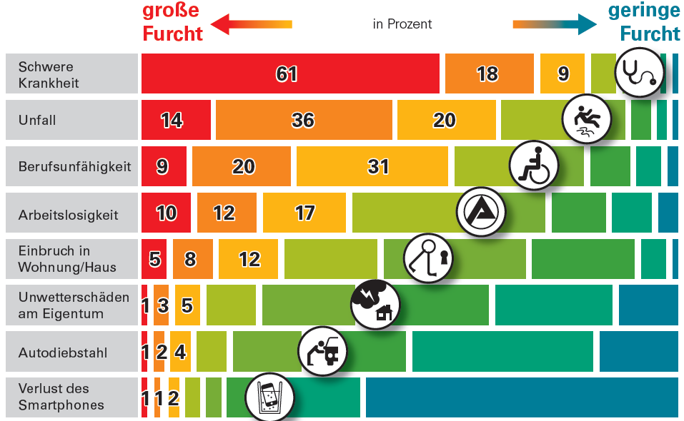
Verkaufsansätze
Mögliche Zielgruppen und Beratungsansätze 4/4
Wovor haben die Deutschen Angst?
  „BU-Skeptiker“
  Nicht jeder erkennt für sich das Risiko, berufsunfähig zu werden.
  Fast jeder kennt in seinem Umfeld Personen, die schon einmal schwer erkrankt sind.
  Schwer zu erkranken wird daher als Risiko gesehen.
  Mit IDEAL TotalProtect kann man sich finanziell absichern.
Quelle: YouGov/DEVK 2015; Basis: n= 1.000 repräsentativ ausgewählte gesetzlich rentenversicherte Arbeitnehmer zwischen 18 und 60 Jahren

Slide 36

Verkaufsansätze
2 Beispiele
  Nach einer überstandenen Krebserkrankung möchte Marco nicht so weitermachen wie bisher.
  Der Arzt rät ihm dringend, die bisherigen Lebensgewohnheiten umzustellen und diesen Warnschuss ernst zu nehmen.
  Umstellung auf Teilzeit, um sich in Ruhe beruflich neu orientieren zu können.
→ Gehaltsreduktion um 1.000 € (netto) für 3 Jahre
→ Kapitalbedarf 36.000 €
„Zeit einkaufen“

Slide 37

Verkaufsansätze
2 Beispiele
  Im Falle einer schweren Erkrankung steht die Genesung zunächst an erster Stelle.
  Die Sicherstellung der Kredittilgung (z.B. über 4 Jahre) schafft die Möglichkeit, sich in Ruhe zu überlegen, wie es weiter gehen kann.
    Kann die Immobilie gehalten werden?
    Ist ein Verkauf nötig? usw...
→ Sicherstellung der Kredittilgung in Höhe von
1.500 € monatlich, abgesichert über 4 Jahre
→ Kapitalbedarf 72.000 €
„Zeit einkaufen“

Slide 38
Verkaufsansätze
Einstieg in die Beratung
  Ein kurzes Kundengespräch…
    Kennen Sie jemanden, der an einer schweren Erkrankung wie Krebs, Herzinfarkt oder Schlaganfall o.ä. erkrankt ist?
    Glauben Sie, dass es dem Menschen, an den Sie gerade denken, geholfen hätte, wenn er in dieser Situation 50.000 € zur freien Verfügung gehabt hätte?
    Sagen Sie, wo haben Sie Ihr Festgeldkonto mit den 50.000 € für eine solche Situation?
    Sie tragen doch Verantwortung ggü. Ihrer Familie/ Frau/ Mann/ Kind/ Gläubigern/ etc. → auch finanziell!
    Sie haben kein Geld? Ich hab die Lösung! Für nur 40 € im Monat…

Slide 39
Prämien

Slide 40
Prämien
Beitragsbeispiele
 | Gesamte Versicherungssumme*
Eintrittsalter | 14.400 | 30.000 | 36.000 | 60.000 | 90.000
20 Jahre | 6,44 € | 12,34 € | 14,61 € | 23,68 € | 35,02 €
25 Jahre | 7,13 € | 13,77 € | 16,32 € | 26,54 € | 39,31 €
30 Jahre | 8,60 € | 16,83 € | 20,00 € | 32,66 € | 48,49 €
35 Jahre | 11,26 € | 22,38 € | 26,65 € | 43,76 € | 65,13 €
40 Jahre | 15,58 € | 31,37 € | 37,44 € | 61,74 € | 92,10 €
45 Jahre | 22,34 € | 45,46 € | 54,35 € | 89,92 € | 134,38 €
50 Jahre | 31,99 € | 65,56 € | 78,47 € | 130,12 € | 194,68 €
< 40 Euro
Alle Beträge in €; Nichtrauchertarif; Laufzeit 15 J.
*Gesamte VS = garantierte VS zzgl. 20% Plus-
summe. Die jeweiligen garantierten VS betragen
12.000 / 25.000 / 30.000 / 50.000 / 75.000 €.

Slide 41
Prämien
Beitragsbeispiele
 | Gesamte Versicherungssumme*
Eintrittsalter | 14.400 | 30.000 | 36.000 | 60.000 | 90.000
20 Jahre | 6,44 € | 12,34 € | 14,61 € | 23,68 € | 35,02 €
25 Jahre | 7,13 € | 13,77 € | 16,32 € | 26,54 € | 39,31 €
30 Jahre | 8,60 € | 16,83 € | 20,00 € | 32,66 € | 48,49 €
35 Jahre | 11,26 € | 22,38 € | 26,65 € | 43,76 € | 65,13 €
40 Jahre | 15,58 € | 31,37 € | 37,44 € | 61,74 € | 92,10 €
45 Jahre | 22,34 € | 45,46 € | 54,35 € | 89,92 € | 134,38 €
50 Jahre | 31,99 € | 65,56 € | 78,47 € | 130,12 € | 194,68 €
Prämiensprung bei Anschlussgarantie
Alle Beträge in €; Nichtrauchertarif; Laufzeit 15 J.
*Gesamte VS = garantierte VS zzgl. 20% Plus-
summe. Die jeweiligen garantierten VS betragen
12.000 / 25.000 / 30.000 / 50.000 / 75.000 €.

Slide 42
Prämien
Prämiensprung bei Anschlussgarantie
  Gründe
    höheres Alter
    allgemein deutlich höheres Erkrankungsrisiko
    Speziell chronische Erkrankungen (z.B. Arteriosklerose / „Gefäßverkalkung“), die zu Herzinfarkt, Schlaganfall usw. führen können, treten mit steigendem Alter verstärkt auf
  Mögliche Gegeneffekte
    mit zunehmendem Alter steigt das Bewusstsein für das Risiko
    („Die Einschläge kommen näher.“)
    gestiegenes Einkommen
    ggf. geringerer Absicherungsbedarf / Reduzierung der VS möglich

Slide 43
Goldener Bulle – Oscar der Finanzmarktbranche

Slide 44


Goldener Bulle
Der Oscar der Finanzbranche geht an DEVK-VitaProtect – eine Koproduktion der DEVK Re und IDEAL!
IDEAL TotalProtect und DEVK-VitaProtect sind identische Produkte!
Goldener Bulle in der Kategorie „Vorsorgeprodukt des Jahres“!

Slide 45
Verkaufsunterlagen

Slide 46


Verkaufsunterlagen
Flyer

Slide 47




Verkaufsunterlagen
Produktbeschreibung

Slide 48

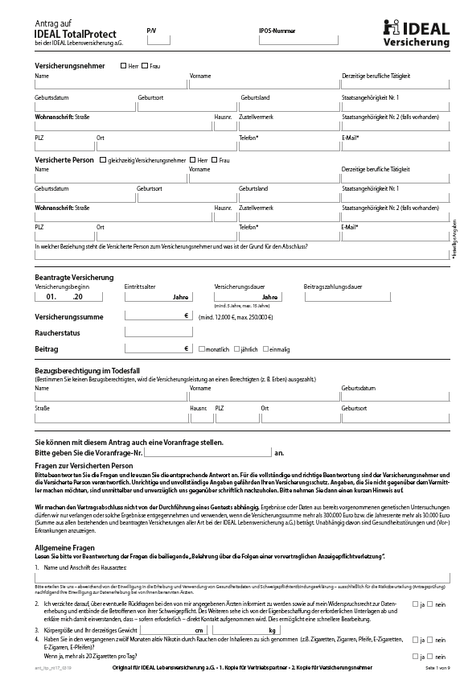

Verkaufsunterlagen
Antrag mit Umschlag und Vertragsinformationen

Slide 49


Verkaufsunterlagen
Annahmerichtlinien

Slide 50
Risikoprüfung

Slide 51

Risikoprüfung
Grundsätze der Risikoprüfung
    IDEAL TotalProtect deckt ein breites Spektrum an Risiken
    Catch-All-Komponente fängt zusätzliche Grenzrisiken auf
    Risikoprüfung bewertet die mögliche erhöhte Eintrittswahrscheinlichkeit…
      des Todesfalls
      einer schweren Erkrankung
      einer dauerhaften Einschränkung der Leistungsfähigkeit (Catch-All)
  Komplexität verlangt faire, aber restriktive Risikoprüfung
  Ziel ist ein gutes und stabiles Versichertenkollektiv

Slide 52
Risikoprüfung
Mögliche Ergebnisse
    Normalannahme
    Risikozuschlag → Vergabe in Prozent auf den Beitrag
    Vorschlag → Annahme unter Ausschluss der Anschlussgarantie
    Zurückstellung → bei Aussicht auf eine spätere Versicherbarkeit
    Ablehnung → wenn Risiko nicht versichert werden kann

Slide 53
Risikoprüfung
Rückfragen vermeiden
    Antragsfragen vollständig beantworten
    Genaue Angaben der Diagnosen inkl. Detailinformationen
    Ursache (was)?
    Verlauf (wann)?
    Aktueller Zustand (z.B. folgenlos ausgeheilt/ beschwerdefrei seit)?
    Zusatzerklärungen und (wenn vorhanden) Befunde mit einreichen
    Bei Medikamenteneinnahme immer die genaue Bezeichnung, Dosierung und Ursache (Grunderkrankung) angeben
    Liegt ein Grad der Behinderung (GdB) vor?
    Kopie des GdB-Bescheids einreichen

Slide 54
Risikoprüfung
Medizinische Risikoprüfung
Hausarztberichte / Ärztliches Zeugnis | Höhe der Versicherungssumme
Hausarztbericht Eintrittsalter bis 49 Jahre | > 75.000 €
Hausarztbericht Eintrittsalter ab 50 Jahre | > 50.000 €
Ärztliches Zeugnis ab 50 Jahre | > 200.000 €

Slide 55
Risikoprüfung
Welche Unterlagen sind sinnvoll?
Zusatzerklärungen
  Bei einfachen oder ausgeheilten Vorerkrankungen
  Verschaffen ersten Eindruck zur Vorerkrankung aus Kundensicht
Befunde, Untersuchungs-/ Kontrollberichte
  Bei komplexen, bestehenden oder chronischen Erkrankungen
  Objektive, detaillierte Aussagen zur Erkrankung und deren Verlauf
Haus-/ Facharztbericht
  Wird in der Regel von Risikoprüfung beim Arzt angefordert
  Bei komplexen Vorerkrankungen oder wenn Kunde keine Angaben machen kann / keine Befunde hat

Slide 56
Risikoprüfung
Welche Vorerkrankungen sind nicht versicherbar?
  Blindheit
  Colitis Ulcerosa
  Demenz
  Depression und schwere chronische
  psychische Erkrankungen
  Diabetes Mellitus
  Hepatitis (chronisch)
  Herzinfarkt
  Herzoperationen, Stent-Bypass-OP
  Herzklappenfehler
  Koronare Herzkrankheit
  Krebserkrankungen und Hirntumor
  Leberzirrhose
  Multiple Sklerose
  Niereninsuffizienz/ Dialyse, Chronisches Nierenversagen
  Parkinson
  Periphere arterielle Verschlusskrankheit
  Rheumatoide Arthritis
  Rheuma
  Schlafapnoe
  Schlaganfall
  Somatoforme Schmerzstörung
  Suchterkrankungen (Alkohol, Drogen, Spielsucht)
  Taubheit

Slide 57
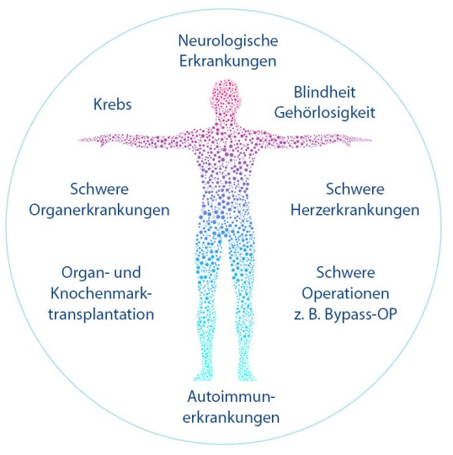
Krankheitsbereiche
Krankheitsbereiche – Wartezeiten etc.
  Krebs, Erkrankungen der blutbildenden Organe und Hirntumore
    Ausschluss bestimmter Frühstadien
    Wartezeit 6 Monate
  Neurologische Erkrankungen
    z.B. Schlaganfall, MS, Demenz; Diagnose durch Neurologen
    mind. 3 Monate anhaltend
  Schwerer Herzinfarkt
    Chronische Herzinsuffizienz und sonstige schwere Herzerkrankungen
    mind. 3 Monate anhaltend
  Herzklappen-Operation, Bypass-Operation am Herz, Aortenchirurgie
    Wartezeit 6 Monate

Slide 58
Krankheitsbereiche
Krankheitsbereiche – Wartezeiten etc.
  Schwerer Leberschaden
    nicht infolge von Alkohol-, Medikamenten-, Drogenmissbrauch
  Chronische Niereninsuffizienz
  Schwere chronische Lungenerkrankungen
  Organ oder Knochenmark (Stammzell-)Transplantation
    Wartezeit 6 Monate
  Autoimmunerkrankungen
    mind. 3 Monate ohne Besserung
  Blindheit / starke Fehlsichtigkeit
    bei 5% oder weniger Restsehschärfe
  Gehörlosigkeit und Schwerhörigkeit
    Hörverlust von mind. 60db, mind. 3 Monate bestehend

Slide 59
Risikoprüfung
Unterstützung bei Risikovoranfragen
Risikovoranfragen per E-Mail an: risikohotline@ideal-versicherung.de
  Bitte unbedingt anonymisieren
  Je genauer die Angaben, desto klarer das Votum
  Ärztliche Unterlagen erleichtern die Einschätzung und können mit eingereicht werden
Risikohotline: 030 / 2587-100
  Unterstützung beim Einreichen des Antrags (z.B. hinsichtlich der einzureichenden Unterlagen)
  Abschließende Bewertung über die Annahme ist telefonisch nicht möglich.

Slide 60
Marktvergleich

Slide 61
Marktvergleich
Übersicht der Wettbewerber
  Vergleich mit den Top Dread-Disease bzw. Grundfähigkeiten-Anbietern
    Reine Dread-Disease-Anbieter:
      CanadaLife: Schwere Krankheiten Vorsorge
      Gothaer: Perikon
      Nünberger: Ernstfallschutz
      Zurich: Eagle Star Krankheits-Schutzbrief
    Grundfähigkeitstarife mit Schwere-Krankheiten-Option
      Swiss Life: Vitalschutz Power (ohne Psyche, günstigster Tarif)
      Allianz: Körperschutzpolice

Slide 62
Marktvergleich
Leistungsunterschiede bei den Wettbewerbern I/II
 | Canada Life – schwere Krankheiten-Vorsorge | Nürnberger - ErnstfallSchutz | Zurich – Krankheits-Schutzbrief | IDEAL TotalProtect
Produkt | Fondsgebundene Risiko-LV mit Absicherung gegen den Eintritt schwerer Krankheiten | fondsgebundene Schwere-Krankheiten Zusatzversicherung zur BU und Pflege | Risiko-LV mit Absicherung gegen den Eintritt von schweren Erkrankungen | Risiko-LV mit Absicherung gegen den Eintritt von schweren Erkrankungen und Tod
Todesfall-leistung | Optional bis zu 5 Mio. € zubuchbar | optional zubuchbar (5-100% der VSU) | Optional bis zu 5 Mio. € zubuchbar | in Höhe der Versicherungssumme
Überlebenszeit | 14 Tage | 14 Tage | 14 Tage | keine
Anzahl Krankheiten | 46 Krankheiten – kein Catch-all | 50 Krankheiten – kein Catch-all | 66 Krankheiten – kein Catch-all | 13 umfassende Krankheitsbereiche plus Catch-all
Erwerbs-unfähigkeit | Erwerbsunfähigkeit und Pflegeschutz als Zusatzoption zubuchbar | keine Erwerbsunfähigkeit mitversichert | Erwerbsunfähigkeitsschutz als Zusatzoption zubuchbar | Erwerbsunfähigkeit in Catch-all enthalten
Rauchverhalten (Nachmeldung) | notwendig | notwendig | nicht notwendig | Nicht notwendig
Beitrags-anpassung | ab dem 5. Jahr aufgrund von Wertentwicklung der Fonds möglich |  | Verzicht auf Erhöhung der Beiträge | Kein Verzicht auf Erhöhung der Beiträge
Überschuss-beteiligung | keine "reine ÜB", sondern Beteiligung an den Erträgen der Fonds | keine "reine ÜB", da Fondsprodukt | Keine ÜB | Verzinsliche Ansammlung und Plussumme

Slide 63
Marktvergleich
Leistungsunterschiede bei den Wettbewerbern II/II
 | Gothaer Perikon | Allianz Körperschutzpolice | Swiss Life Vitalschutz Complete | IDEAL TotalProtect
Produkt | Fondsgebundene schwere Krankheiten-Versicherung | Grundfähigkeiten-Produkt mit schwere Krankheiten Absicherung | DreadDisease Zusatzversicherung zum Swiss Life Vitalschutz (Grundfähigkeiten-Tarif) | Risiko-LV mit Absicherung gegen den Eintritt von schweren Erkrankungen und Tod
Todesfallleistung | Optional in Höhe der VSU | keine | keine | in Höhe der Versicherungssumme
Überlebenszeit | 28 Tage | 28 Tage | 28 Tage | keine
Anzahl Krankheiten | 50 – kein Catch-all | 6 – kein Catch-all | 10 – kein Catch-all | 13 umfassende Krankheitsbereiche plus Catch-all
Erwerbsunfähigkeit | Optional gegen BU versicherbar | nein | nein | Erwerbsunfähigkeit in Catch-all enthalten
Rauchverhalten (Nachmeldung) | notwendig | Nicht notwendig | Nicht notwendig | Nicht notwendig
Beitragsanpassung | Kein Verzicht auf Erhöhung der Beiträge | Kein Verzicht auf Erhöhung der Beiträge | Kein Verzicht auf Erhöhung der Beiträge | Kein Verzicht auf Erhöhung der Beiträge
Überschuss-beteiligung | keine "reine ÜB", sondern Beteiligung an den Erträgen der Fonds | Sofortrabatt | Sofortrabatt oder Bonus zur Auswahl | Verzinsliche Ansammlung und Plussumme

Slide 64
Marktvergleich
Beitragsvergleich
  Erwartete Hauptzielgruppe 30-45-Jährige
  Erwartete Versicherungssummen 25.000 -75.000 €
  Eckdaten: Versicherungsbeginn 01.03.2019, Zahlungsweise monatlich, keine Dynamik, Laufzeit 15 Jahre, max. Endalter 67 Jahre
  Wenn möglich Todesfallleistung = Versicherungssumme, ansonsten Mindesttodesfallleistung
  Kaufmännischer Angestellter; 100 % Büro, Nichtraucher
  Keine risikorelevanten Hobbys

Slide 65
Marktvergleich
VSU 25.000 €, Laufzeit 15 Jahre, monatl. ZW
EA | Canada Life | Nürnberger | Zurich | Gothaer | Allianz* | Swiss Life* | IDEAL
30 | 30,00 € * | 10,00 (7,50) € * | 18,93 € | Nicht rechenbar* | 26,84 (22,81) € | 45,90 (36,72) € | 16,83 €
35 | 30,00 € * | 13,54 (10,15) € | 22,31 € | Nicht rechenbar* | 36,55 (31,07) € | 58,67 (46,94) € | 22,38 €
40 | 30,00* (33,06) € | 20,13 (15,10) € | 27,75 € | Nicht rechenbar* | 57,88 (49,19) € | 86,98 (69,58) € | 31,37 €
45 | 37,07 (44,98) € | 30,90 (23,17) € | 35,67 € | Nicht rechenbar* | 101,15 (85,97) € | 145,72 (116,58) € | 45,46 €
 | *Mindestbeitrag mit 100% TFS; In Klammern: mit EU und Pflege | *VSU 25.812 € 100% TFS Brutto(Netto) Beitrag | Inkl. 100% TFS und 100% EU | * Mindestbeitrag 30 €, 100% TFS | *nur nach Rente rechenbar 2.083,33 € pro Monat ≙ VSU 24.996,96 € Brutto (Netto) Beitrag | *Nur nach Rente rechenbar 2.083,33 € pro Monat 12-fache Monatsrente (DD) Brutto (Netto) Beitrag
 |  |  |  |  |  |  | Legende: teurer als IDEAL günstiger als IDEAL
Niedrige Versicherungssummen sind aufgrund hoher Mindestbeiträge gar nicht rechenbar.

Slide 66
Marktvergleich
VSU 50.000 €, Laufzeit 15 Jahre, monatl. ZW
EA | Canada Life | Nürnberger | Zurich | Gothaer | Allianz* | Swiss Life* | IDEAL
30 | 30,00 €* | 17,49 (13,12) € | 26,85 € | Nicht rechenbar* | 52,42 (44,56) € | 88,79 (71,03) € | 32,66 €
35 | 34,05 (39,14) € | 25,09 (18,82) € | 33,63 € | Nicht rechenbar* | 71,84 (61,06) € | 114,33 (91,47) € | 43,76 €
40 | 46,28 (55,26) € | 38,26 (28,69) € | 44,49 € | 33,23 € | 114,52 (97,34) € | 170,97 (136,78) € | 61,74 €
45 | 63,55 (79,35) € | 59,81 (44,86) € | 60,34 € | 48,81 € | 201,03 (170,88) € | 288,43 (230,74) € | 89,92 €
 | *Mindestbeitrag mit 100% TFS; (mit EU und Pflege) | 100% TFS Brutto(Netto) Beitrag | Inkl. 100% TFS und 100% EU | * Mindestbeitrag 30 €, 100% TFS | *nur nach Rente rechenbar 4.166,66 € pro Monat ≙ VSU 49.992,92 € Brutto (Netto) Beitrag | *Nur nach Rente rechenbar 4166,66 € pro Monat 12-fache Monatsrente (DD) Brutto (Netto) Beitrag
 |  |  |  |  |  |  | Legende: teurer als IDEAL günstiger als IDEAL

Slide 67
Marktvergleich
VSU 75.000 €, Laufzeit 15 Jahre, monatl. ZW
EA | Canada Life | Nürnberger | Zurich | Gothaer | Allianz* | Swiss Life* | IDEAL
30 | 33,59 (38,42) € | 25,24 (18,93) € | 34,79 € | Nicht rechenbar* | 62,66 (53,26) € | 116,25 (93,00) € | 48,49 €
35 | 45,57 (53,21) € | 36,63 (27,47) € | 44,96 € | 32,53 € | 85,96 (73,06) € | 149,96 (119,97) € | 65,13 €
40 | 63,99 (77,45) € | 56,40 (42,30) € | 61,25 € | 46,62 € | 137,17 (116,60) € | 224,72 (179,77) € | 92,10 €
45 | 90,03 (113,72) € | 88,71 (66,53) € | 85,01 € | 69,99 € | 241,00 (204,85) € | 379,78 (303,82) € | 134,38 €
 | mit 100% TFS; (mit EU und Pflege) | 100% TFS Brutto(Netto) Beitrag | Inkl. 100% TFS und 100% EU | * Mindestbeitrag 30 €, 100% TFS | *nur nach Rente rechenbar 5.000 € max. pro Monat ≙ VSU 60.000 € Brutto (Netto) Beitrag | *Nur nach Rente rechenbar 5.500 € pro Monat, max. 66.000 € Jahresrente absicherbar 12-fache Monatsrente (DD) Brutto (Netto) Beitrag
 |  |  |  |  |  |  | Legende: teurer als IDEAL günstiger als IDEAL

Slide 68
Marktvergleich
Fazit
  Es gibt zwar günstigere Tarife bei den Wettbewerbern
  Dies hat jedoch Gründe:
    Bestimmte Anzahl von Krankheiten – aber kein Catch-all
    Fehlende oder sehr geringe Todesfallleistung
    Erwerbsunfähigkeit meist lediglich als Zusatzoption
    Zahlung der Leistung erst ab einer bestimmten Überlebenszeit
    Fondsprodukte, Beitragsanpassung bei schlechter Fondsentwicklung möglich
    Keine Überschussbeteiligung bzw. abhängig von Fondsentwicklung
    Zusatzprodukte zu bspw. BU → nicht als Hauptversicherung abschließbar
  Grundfähigkeitstarife sind teurer als reine DD-Tarife, jedoch auch teurer als die IDEAL TotalProtect, die im Vergleich noch umfangreichere Leistungen hat als die Grundfähigkeitstarife → Grundfähigkeitstarife zahlen eine Rente, was auch zu höheren Preisen führt

Slide 69
Zusammenfassung
Zusammenfassung
  Schwere Krankheiten können jeden treffen
  Sie sind heute häufig kein Todesurteil mehr, aber bedeuten meist eine dauerhafte Beeinträchtigung der Gesundheit
  IDEAL TotalProtect leistet nicht nur bei bestimmten, sondern allen schweren und dauerhaften Erkrankungen
  Auch im Todesfall gibt es vollen Versicherungsschutz – ohne Überlebenszeit

Slide 70
Vielen Dank für Ihre Aufmerksamkeit!
  IDEAL Versicherung
  Kochstraße 26 • 10969 Berlin
  info@ideal-versicherung.de
  www.ideal-versicherung.de

